Slide 1
Valinin Görevleri
*İlde devleti ve hükümeti temsil eder,
*İldeki huzur ve güvenliği sağlar,
*Bayram törenlerine başkanlık eder,
*Kaymakamlığa bağlı müdürlükleri ve köy idarelerini denetler,
*Bakanlar Kurulu kararlarını ve bakanlıktan gelen emirleri uygular,
*Halkın dilek ve ihtiyaçlarıyla ilgilenir.

Slide 2
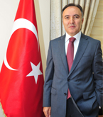
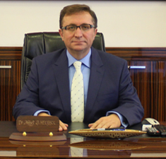
Ben Erzurum Valisi
………………….
Dr. Ahmet Altıparmak
Ben Yakutiye Kaymakamı
………………………
Dr. Ahmet Naci Helvacı

Slide 3
İl Valisi Ahmet Altıparmak tan aldığım emirleri yerine getiririm.
Yakutiye İlçesinde hükümeti temsil ederim.
Törenlere başkanlık ederim.

Slide 4
SOSYAL BİLGİLER ÖĞRETMENİ
HÜSEYİN DEMİR

